Slide 1


TRƯỜNG TIỂU HỌC ÁI MỘ A
Bài giảng điện tử Tiếng Việt lớp 1
Bài: ăng - ăc (tiết 2)

Slide 2

MÔN: TiẾNG ViỆT – LỚP 1
Phân môn: Học vần
Bài 78. ăng - ăc (tiết 2)

Slide 3
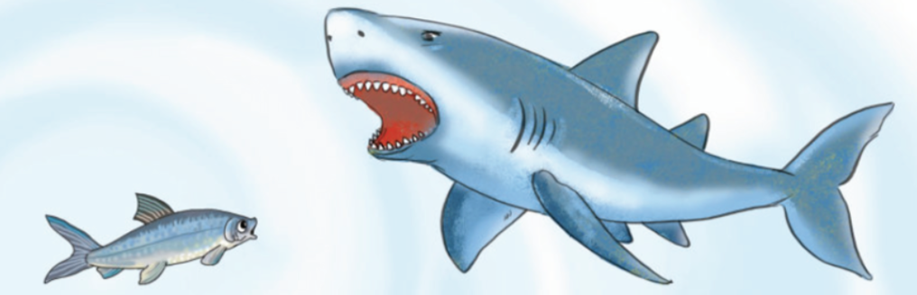
cá măng
cá mập

Slide 4
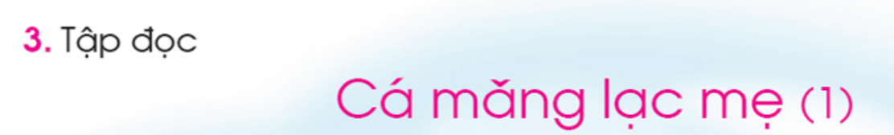
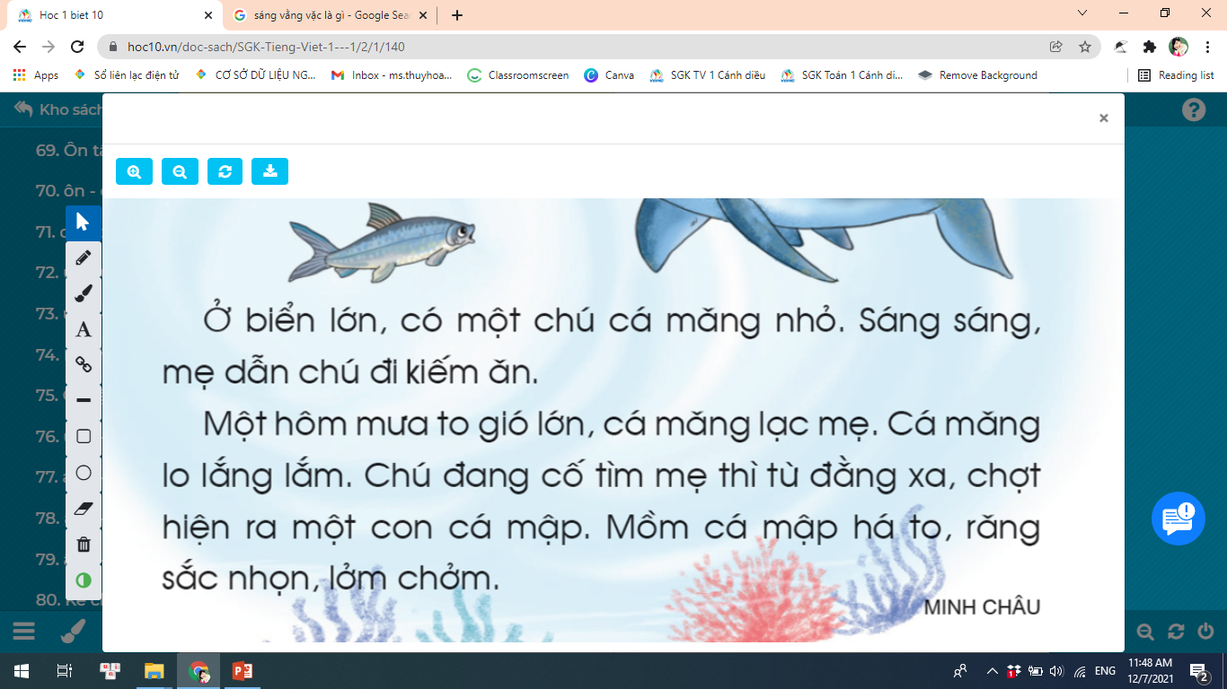


Slide 5
1
2
3
4
5
6

Slide 6
1
2

Slide 8
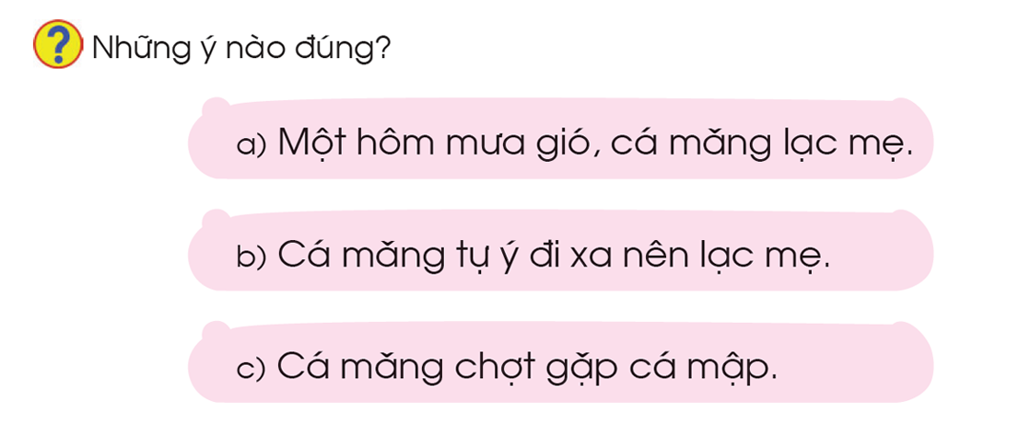

Slide 9



Slide 10
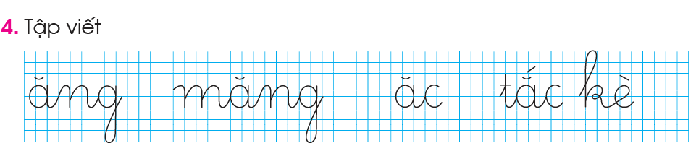

Slide 11





Dặn dò

